Slide 1


Slide 2
دوره آموزشی آشنایی با نرم افزار R
معرفی انواع ساختار داده
عملگرها
و انجام محاسبات
مدرس: مریم خزائی

Slide 3
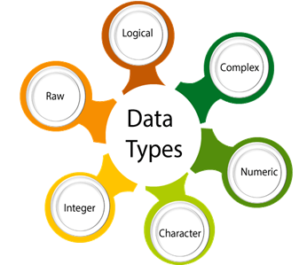
انواع داده (سبک)
منطقی (logical)
عددی (numeric)
مختلط (complex)
کاراکتر (character)
مشخص نمودن سبک داده به وسیله تابع mode()

Slide 5
ساختار داده
بردار (vector)
ماتریس (matrix)
آرایه (array)
چارچوب اطلاعاتی (data frame)
لیست (list)

Slide 6
بردار
ساده ترین نوع ساختار داده در R
شامل یک یا چند درایه
درایه ها می‌توانند از سبک عددی، کاراکتری، منطقی یا مختلط باشند.

Slide 7
ماتریس
بسط بردار از حالت یک بعدی به دو بعدی
شامل تعدادی سطر و ستون
عناصر با سبک یکسان

Slide 8
آرایه
تعمیم یافته ماتریس است.
بعد یک آرایه می‌تواند بیش از دو باشد.

Slide 9
چارچوب اطلاعاتی
شایع ترین ساختاری است که تحلیل گران برای ورود اطلاعات به R از آن استفاده می‌کنند.
ورودی اکثر توابع مربوط به روش‌های آماری از این ساختار است.
این ساختار را می‌توان بسطی دیگر ازساختار ماتریس دانست.
بر خلاف ماتریس و آرایه، چارچوب اطلاعاتی می‌تواند دارای ستون‌هایی با سبک‌ها و مقیاس‌های مختلف باشد.

Slide 10
لیست
یکی از مهمترین ساختارها در R
کاربرد عمده ساختار لیست در ذخیره خروجی توابع مختلف است.
لیست ساختاری است که می‌توان در قالب آن ه شی از جمله بردار، ماتریس، چاچوب اطلاعاتی و حتی لیستی دیگر را ذخیره کرد.

Slide 11
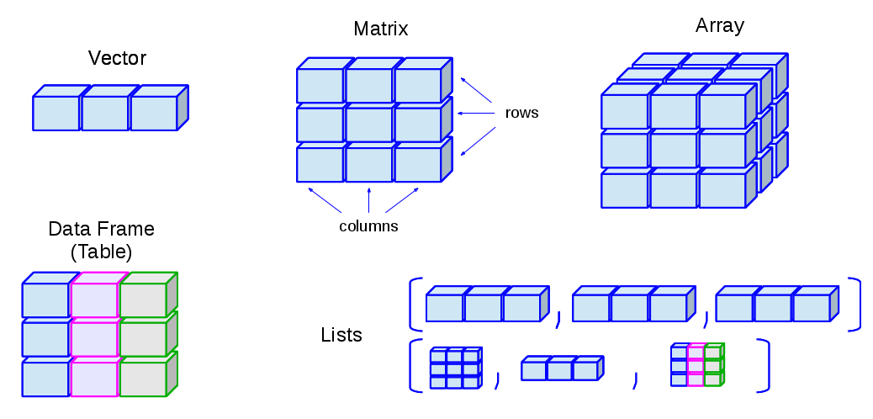

Slide 12
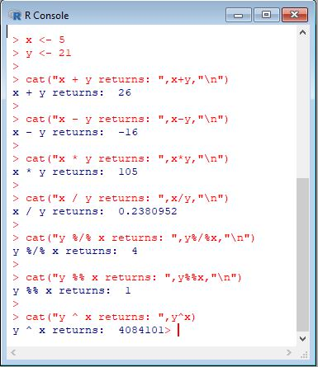
عملگرهای حسابی

Slide 13
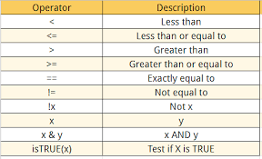
عملگرهای منطقی

Slide 14
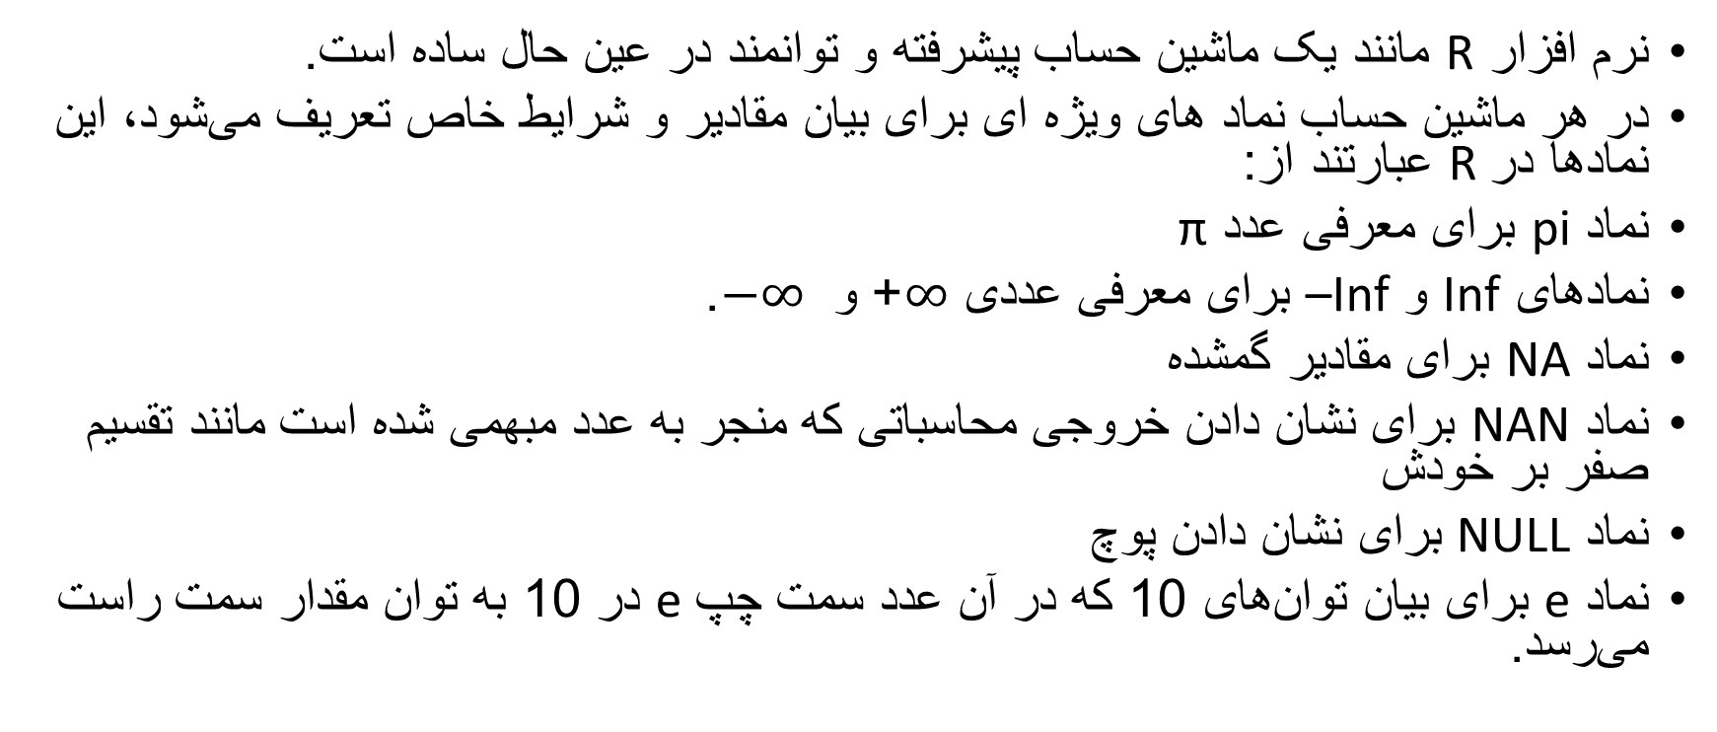
محاسبات ساده
نرم افزار R مانند یک ماشین حساب پیشرفته و توانمند در عین حال ساده است.
در هر ماشین حساب نماد های ویژه ای برای بیان مقادیر و شرایط خاص تعریف می‌شود، این نمادها درR عبارتند از:
نماد pi برای معرفی عدد π
نمادهای Inf و –Inf برای معرفی عددی $∞$+ و $−∞$ .
نماد NA برای مقادیر گمشده
نماد NAN برای نشان دادن خروجی محاسباتی که منجر به عدد مبهمی شده است مانند تقسیم صفر بر خودش
نماد NULL برای نشان دادن پوچ
نماد e برای بیان توان‌های 10 که در آن عدد سمت چپ e در 10 به توان مقدار سمت راست می‌رسد.

